Slide 1
Университет мечты- траектория развития
Команда магистров
I курс
Университет мечты

Slide 2
Реорганизация университета
Университет мечты
Учебной деятельности
Стипендия за участие в НИР; Модульное обучение
Административной структуры
Самостоятельные институты способные работать на высоко конкурентном рынке
Корпоративной культуры
Создание и сохранение традиций студенчества; Проведение регулярных арт выставок, перфомансов и биенале, ориентированных на развитие среды

Slide 3
Определение направления развития университета
Университет мечты
Создание универсальных магистерских программ в сочетании с модулем отраслевой привязки

Slide 4
Реорганизация PR-службы университета
Университет мечты
Слышишь «УрФУ» – думаешь «успешная карьера»!

Slide 5
Активизация дистанционного обучения
Университет мечты
Возможность слушать лекции ведущих преподавателей из Европы on-line
Корпоративное обучение on-line

Slide 6
Авторитет дипломов университета в Европе
Университет мечты
Налаживание отношений с зарубежными университетами
Привлечение иностранных студентов через международную виртуальную лабораторию НОЦ ИНЖЭК
Обмен преподавателями
Участие в конференциях для узнаваемости имени университета
Участие в выставках от имени университета с инновационными идеями

Slide 7
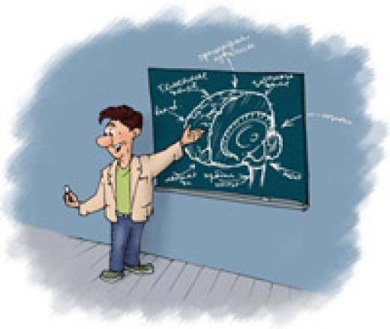
Образ преподавателя
Университет мечты
Современный преподаватель, который увлекает и вовлекает !
Оплата труда преподавателей пропорционально количеству слушающих его лекции

Slide 8
Образ абитуриента
Университет мечты
Лучшие выпускники школ, победители олимпиад, НПК
Студенты, заинтересованные в получении престижного и полезного высшего образования
Дерзкие, смелые, амбициозные люди
Победа в конкуренции

Slide 9
Образ выпускника – мечта для бизнеса
Университет мечты
Дипломированный специалист способный к наращиванию новых компетенций
Желанный сотрудник для каждого работодателя
Человек, способный к дальнейшему саморазвитию
Потенциальн ый победитель в конкурентной среде

Slide 10
Этапы развития
Университет мечты
Планирование
Разработка проекта
Получение финансирования
Реализация проекта
Достижение цели преобразования
Университет мечты

Slide 11
Состав команды
Университет мечты
Чистполов Дмитрий
Головинец Виктор
Лукин Александр
Нестеров Константин
Маклыгин Сергей
Южакова Ирина
Университет мечты

